Slide 1
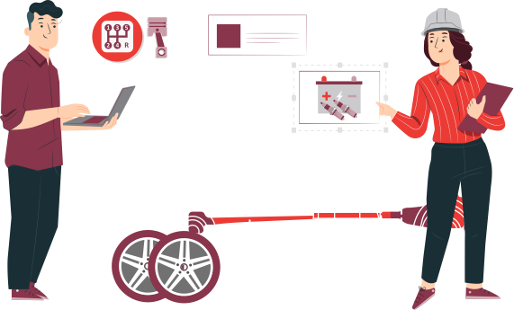
SECTOR METALMECÁNICA | NIVEL 4° MEDIO
MÓDULO 8
Mantenimiento de los sistemas
de transmisión y frenos
  En estos documentos se utilizarán de manera inclusiva términos como: el estudiante, el docente, el compañero u otras palabras equivalentes y sus respectivos plurales, es decir, con ellas, se hace referencia tanto a hombres como a mujeres.

Slide 2
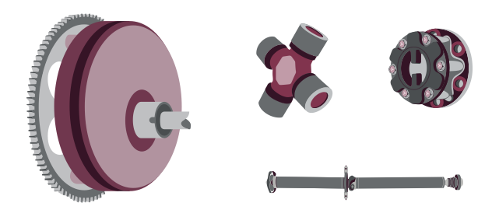
MÓDULO 8 |MANTENIMIENTO DE LOS SISTEMAS DE TRANSMISIÓN Y FRENOS
ACTIVIDAD 13
CONVERTIDOR DE PAR DE
TRANSMISIONES AUTOMÁTICAS

Slide 3


OBJETIVO DE APRENDIZAJE
Realizar mantenimiento básico de diversos sistemas de vehículos automotrices livianos, semipesados y pesados, de acuerdo a las pautas de mantenimiento del fabricante, de inspección y diagnóstico de fallas.

Slide 4

RECORDEMOS
¿QUÉ APRENDIMOS LA ACTIVIDAD ANTERIOR?
CÁLCULO DE RELACIÓN DE MARCHAS
Identificaste la relación de los engranajes de las transmisiones, considerando el torque que producen y siguiendo lo propuesto en el manual de servicio.
1
Aplicaste diferentes fórmulas para obtener el cálculo de relación de marchas, considerando el torque producido por los engranajes y siguiendo lo propuesto por el manual de servicio.
2

Slide 5


ALGUNAS PREGUNTAS
ANTES DE COMENZAR
CÁLCULO DE RELACIÓN DE MARCHAS
¿Qué conoces de las transmisiones mecánicas?
¿Qué partes son importantes?
¿Cuál es la principal diferencia con las transmisiones mecánicas?
¡Compartan experiencias con sus compañeros!

Slide 6
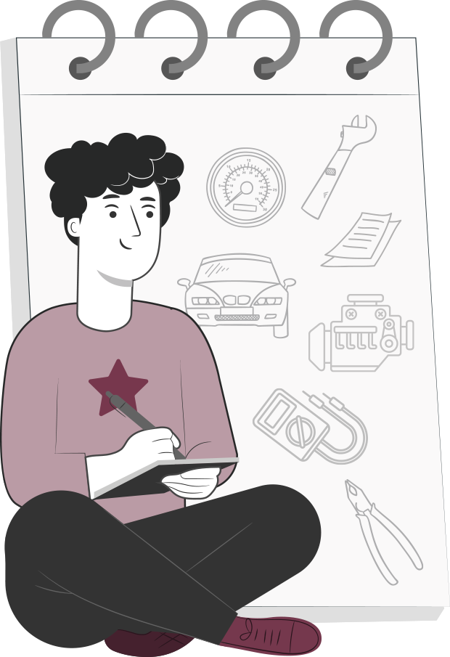
13
CONVERTIDOR DE PAR DE
TRANSMISIONES AUTOMÁTICAS
MENÚ DE LA ACTIVIDAD
Al término de la actividad estarás en condiciones de:
Identificarás las principales características del convertidor par, considerando su función y partes móviles.
1
Aplicarás el mantenimiento a un convertidor par, considerando las funciones de sus partes móviles y según lo propuesto en el manual de servicio.
2

Slide 7
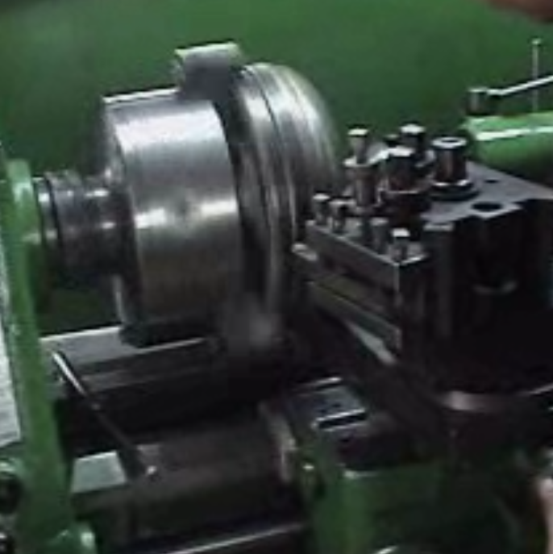
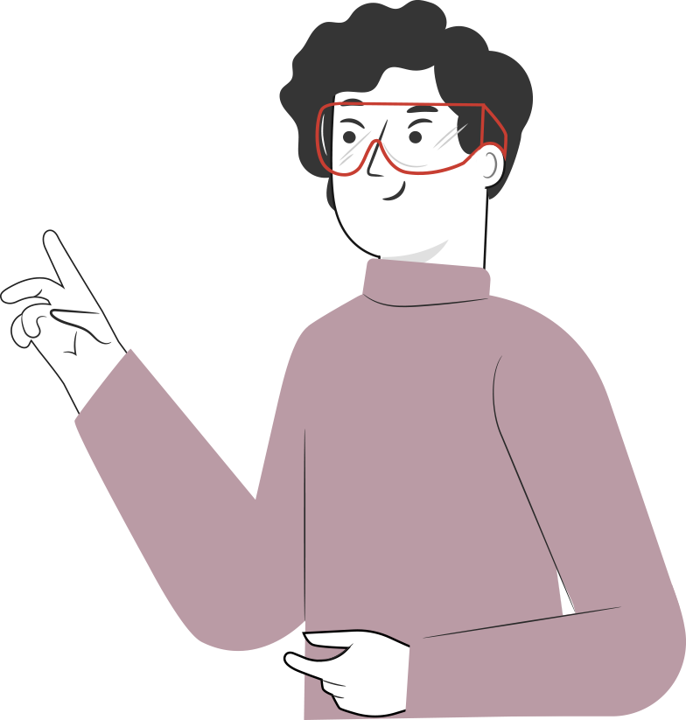
HISTORIA DEL CONVERTIDOR DE PAR
Las primeras transmisiones automáticas surgieron en los años 1940 para facilitar el manejo y ampliar la base de usuarios que podían manejar, ampliando el mercado para los fabricantes.
Las primeras transmisiones no eran totalmente automáticas, solamente conectaban los cambios una vez que el auto estaba en movimiento con la utilización del embrague.
Funcionaban con aceites hidráulicos (ATF) simples, sin entender mucho del coeficiente de fricción.

Slide 8

EMBRAGUE HIDRÁULICO
Este tipo de embrague permite conectar y desconectar el motor del resto de la transmisión.
El embrague hidráulico no se utiliza en la actualidad, pero es similar al Convertidor de Par o Convertidor de Torque, lo que permitirá hacer una primera aproximación del actual Convertidor de Torque.

Slide 9
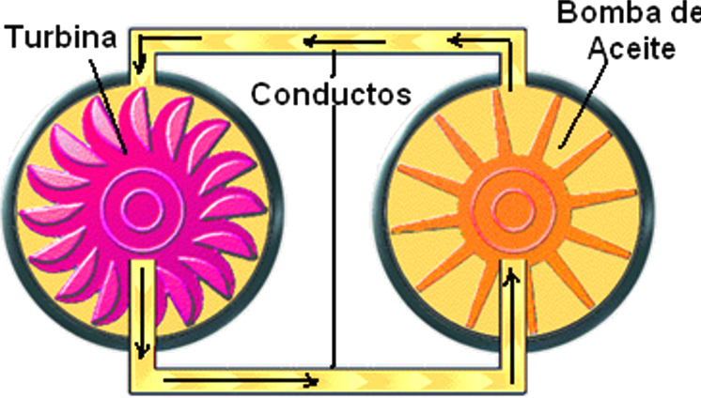

EMBRAGUE HIDRODINÁMICO
Es un sistema de transmisión hidrodinámico de fuerza, basado en dos turbinas que trabajan sumergidas en un aceite hidráulico (ATF).
En el Embrague Hidrodinámico, existen solo 2 elementos:
Bomba de Aceite (elemento Conductor).
Turbina (elemento Conducido).

Slide 10
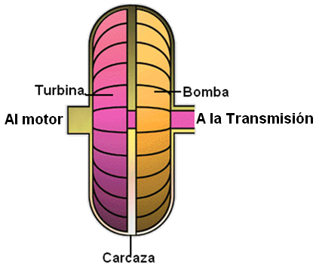
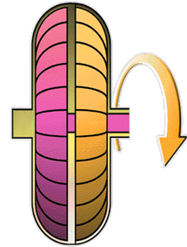
EMBRAGUE HIDRODINÁMICO
Si se juntan la Bomba de Aceite y la Turbina dejando de lado a los Conductos, existe un elemento capaz de funcionar en base a Energía Hidrodinámica, es decir, un “Embrague Hidrodinámico”.
La Aletas de la Bomba de Aceite van fijas a la Carcaza o Caja del Convertidor, por lo tanto, cada vez que gira el Convertidor (movido por el Motor), de inmediato comienza a funcionar la Bomba de Aceite.

Slide 11
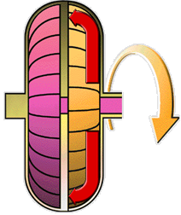

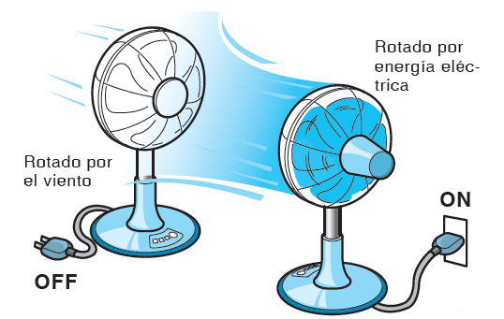
EMBRAGUE HIDRODINÁMICO
_
Al girar la Bomba, toma el Aceite con sus álabes o paletas y debido a la Fuerza Centrífuga que se produce dentro del Convertidor, el Aceite es impulsado hacia la parte exterior del Convertidor.

Slide 12
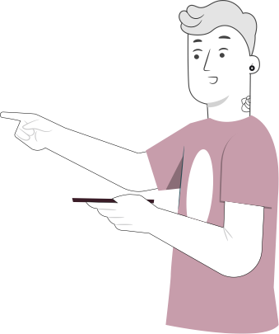
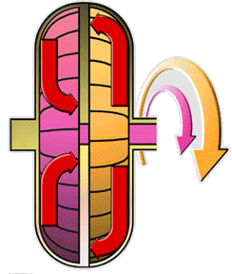
EMBRAGUE HIDRODINÁMICO
A medida que el aceite va pasando desde la Bomba a la Turbina del Convertidor, debido al sentido de circulación, es devuelto al Centro del Convertidor, pasando nuevamente a la Bomba de Aceite.
El giro de la Turbina sale hacia la Transmisión por intermedio del Eje Central.

Slide 13

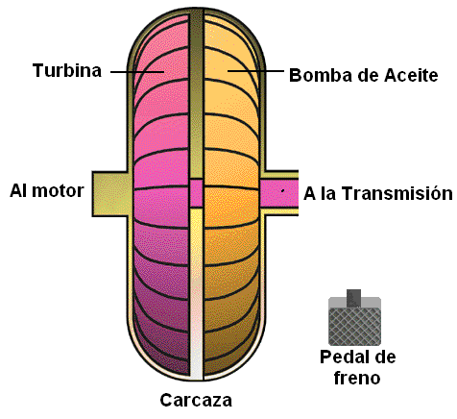
EMBRAGUE HIDRODINÁMICO
Básicamente el Embrague Hidrodinámico trabaja con resbalamiento
Cuando el Motor trabaja en Ralentí, el caudal de Aceite es reducido, de este modo se trasmite poca energía a la Turbina, por lo tanto, el Vehículo se desplaza a una velocidad muy baja.
Al pisar el freno, el Vehículo se detiene de inmediato ya que la turbina se detiene, pero la Bomba sigue girando.

Slide 14
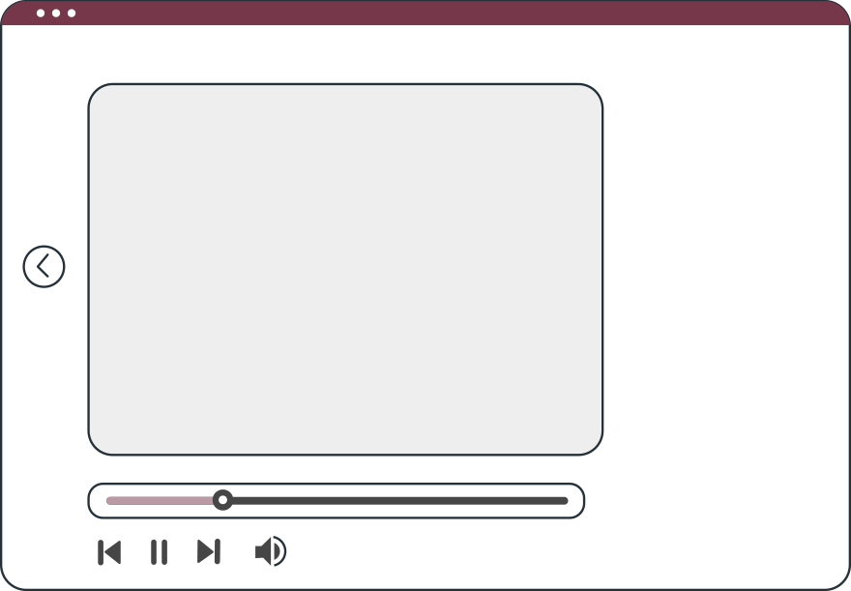
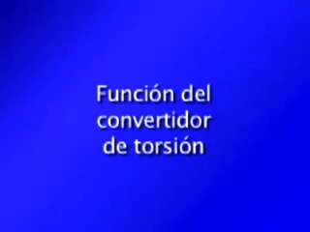
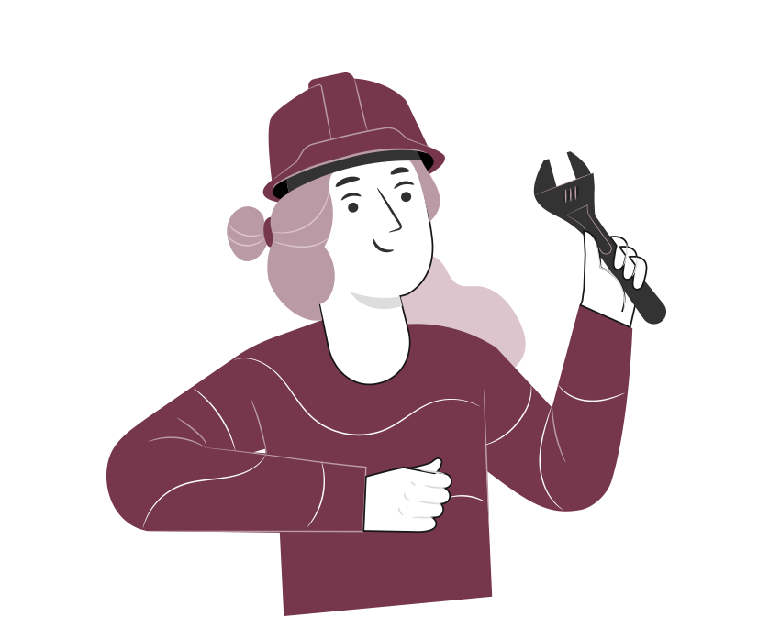
VEAMOS EL SIGUIENTE
VIDEO
Veamos el siguiente video que nos ayudará a entender el funcionamiento de este elemento:
Función del convertidor en torsión.

Slide 15

EMBRAGUE HIDRODINÁMICO
Al pisar el Acelerador, la Bomba de Aceite gira a mayor cantidad de R.P.M., por lo tanto, se mueve más Aceite generando una mayor Energía Cinética, llegando al punto en que la Bomba y la Turbina giran casi a la misma Velocidad.

Slide 16


HAGAMOS UNA PAUSA
REFLEXIONEMOS
¿Quién fue el inventor del convertidor par?
¿Cuándo comenzó a utilizarse?
¿Cómo afectó este invento a la industria automotriz?
¡Comparte tus respuestas!

Slide 17
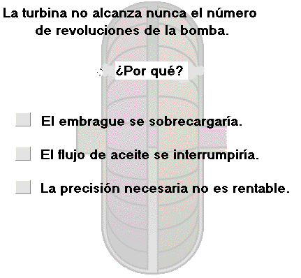

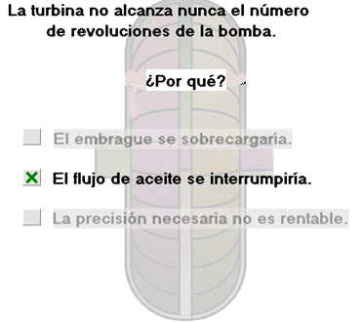
EMBRAGUE HIDRODINÁMICO
Sin embargo, la Turbina nunca girará a la misma Velocidad de la Bomba, siempre girará más lento.

Slide 18

EMBRAGUE HIDRODINÁMICO
Las Revoluciones de la Bomba y la Turbina se pueden calcular a través de la siguiente ecuación:.
$$s=100\%∗(1−\frac{n_{t}}{n_{p}})$$
El resultado de esta ecuación dará el % (Porcentaje) de Resbalamiento del Convertidor.

Slide 19


RESBALAMIENTO DEL EMBRAGUE
$$s=100\%∗(1−\frac{n_{t}}{n_{p}})$$
Ejemplo
0%
25%
50%
75%
100%

Slide 20
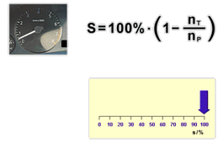
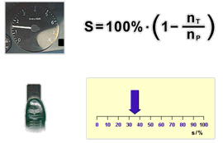

RESBALAMIENTO DEL EMBRAGUE
Con el Motor en marcha mínima y el Vehículo detenido el resbalamiento es del 100%.
Con el Motor a mayor cantidad de R.P.M., el resbalamiento comienza a disminuir.

Slide 21
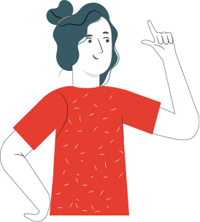
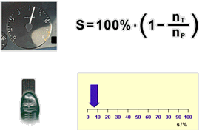
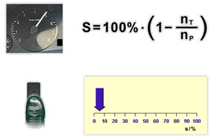
RESBALAMIENTO DEL EMBRAGUE
Mientras más R.P.M. alcance el Motor, menos es el % (Porcentaje) de resbalamiento, pero nunca llega a 0%.

Slide 22
EMBRAGUE HIDRODINÁMICO
Por lo explicado anteriormente el “Embrague Hidrodinámico” presenta desventajas. Estas son las siguientes:
Gran margen de Resbalamiento.
Grandes pérdidas de Potencia.
Comportamiento de marcha lento.
Gran consumo de Combustible.

Slide 23
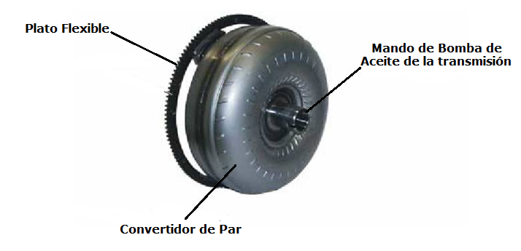
EVOLUCIÓN DEL CONVERTIDOR
Componentes Principales Externos de un
Convertidor de Torque
En los vehículos equipados con transmisiones automáticas, se emplea este tipo de embrague o elemento transmisor de Torque del motor, que como su nombre lo indica, convierte el par o esfuerzo de rotación del motor, en un par más elevado, necesario cuando el vehículo sube una pendiente o circula a baja velocidad.

Slide 24
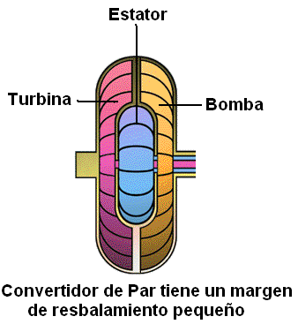
CONVERTIDOR DE TORQUE O PAR
Para evitar los inconvenientes presentados por el “Embrague Hidrodinámico”, es que se creó el Convertidor de Torque o Convertidor de Par.
La mayor modificación consiste en la introducción del Estator.

Slide 25
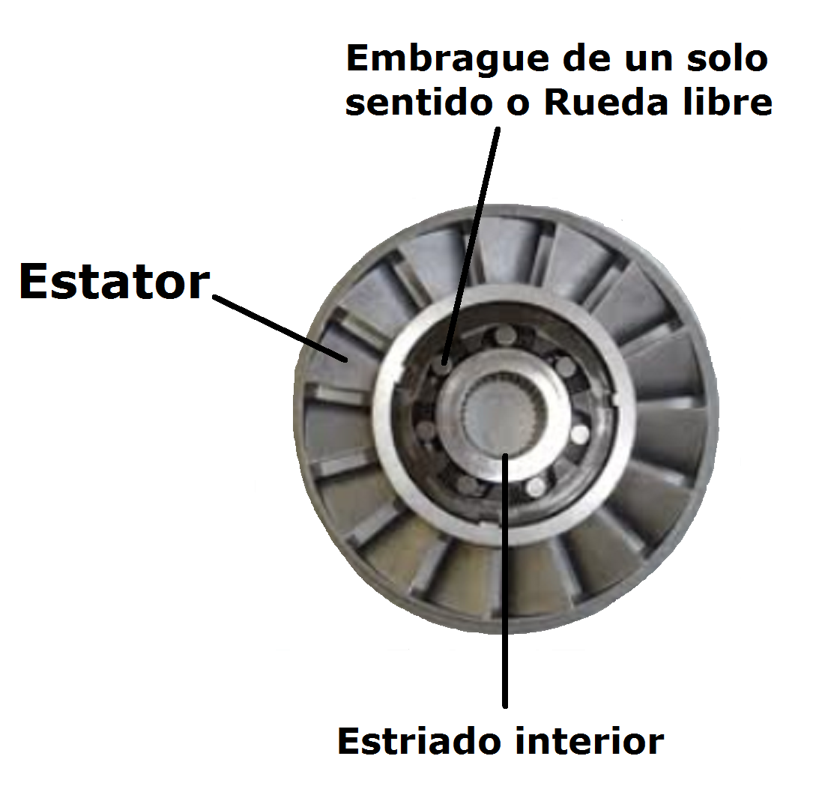
ESTATOR
Uno de los componentes que logró mejorar en forma considerable el comportamiento del nuevo Convertidor de Par, recibe el nombre de ESTATOR, el cual se encuentra montado sobre un Embrague o rueda Libre de un solo Sentido.
Se encuentra montado sobre un Embrague que permite movimiento en un solo sentido y que se denomina Embrague Unidireccional, Embrague de Rueda Libre o Embrague Corredizo.
Sus álabes están montados en un ángulo de casi 90º, lo que permite re direccionar el aceite que va desde la turbina a la bomba del convertidor.

Slide 26

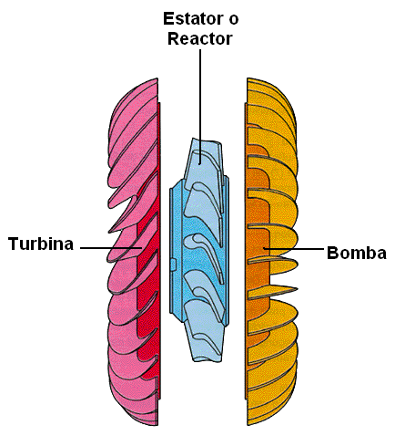
ESTATOR
El Estator del Convertidor, está unido a un Eje Fijo de la Transmisión a través de una Rueda Libre, la cual solo puede girar en el mismo sentido de la Bomba y la Turbina.
El Estator No puede girar en sentido contrario ya que el giro es bloqueado por la Rueda Libre dejando inmóvil al Estator.

Slide 27
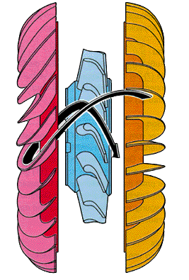
CONVERTIDOR DE TORQUE O PAR
Cuando el Convertidor funciona, el Aceite enviado por la Bomba choca contra la Turbina devolviéndose contra la Bomba.
En ese instante actúa el Estator, ya que el flujo de Aceite choca contra él, permitiendo que el Aceite cambie de sentido y regrese a la bomba en el sentido adecuado, mejorando la eficiencia del Convertidor.
El Estator absorbe el golpe de “Retroceso” que tiende a provocar el Aceite.

Slide 28
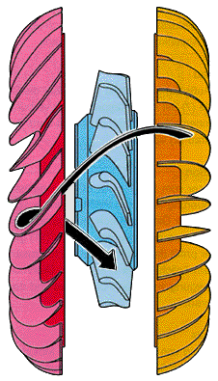
CONVERTIDOR DE TORQUE O PAR
La importancia del Estator disminuye a medida que aumenta a Velocidad de giro de la Turbina.
Pero a partir de cierta cantidad de R.P.M., la corriente de Aceite choca con el dorso de las aletas del Estator. Si las aletas del Estator fueran fijas perturbarían el flujo de Aceite.
Como el Estator posee una Rueda Libre es arrastrado en el mismo sentido de giro de la Bomba y la Turbina.

Slide 29
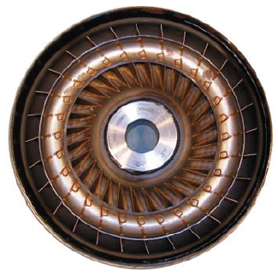
BOMBA DE ACEITE DEL CONVERTIDOR
Está conectada directamente a la carcasa del convertidor, y a su vez la carcaza está conectado directamente al cigüeñal del motor, a través del Plato Flexible, es decir, gira a la velocidad del cigüeñal.

Slide 30
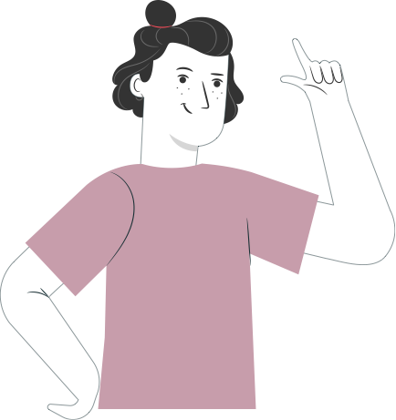
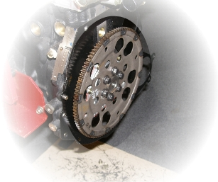
PLATO FLEXIBLE
Reemplaza al volante de Inercia de las Transmisiones Mecánicas.
Su función es unir el Cigüeñal con el Convertidor de Torque.

Slide 31
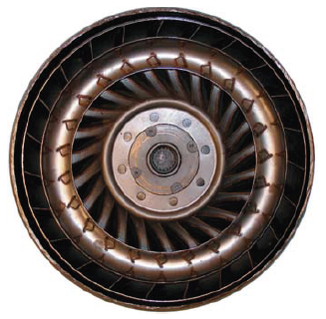

TURBINA DEL CONVERTIDOR DE TORQUE O PAR
Está dentro de la carcasa, pero conectada al Eje de la Transmisión, pasando el movimiento de la bomba o impulsor hacia el interior de la Transmisión.

Slide 32
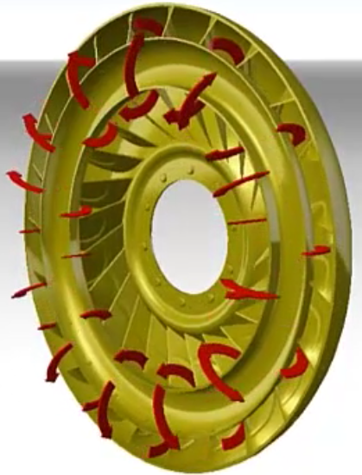
FLUJO DE VÓRTICE
Es la trayectoria que describe la partícula de aceite en forma de círculo y va desde los álabes de la bomba hasta los álabes de la turbina, cumpliendo un movimiento cíclico.
Vortex o vórtice es un flujo turbulento en rotación espiral con trayectorias de corriente cerradas.

Slide 33
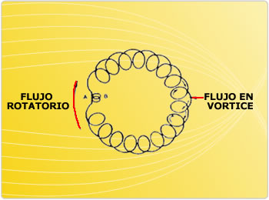
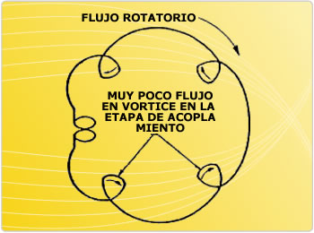
TORBELLINO TÓRICO
Es la trayectoria final que describe la partícula de aceite, es el resultado de los dos flujos (vórtice y giratorio) que describe una especie de espiral.
Este torbellino tórico varía la distancia entre espira y espira según la condición en que se encuentre el embrague hidráulico.

Slide 34
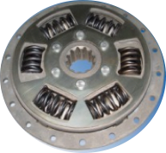
SISTEMA LOCK-UP O BLOQUEO DEL CONVERTIDOR
Cuando se alcanza la fase de acoplamiento, es decir, cuando la relación del par motor es 1:1, el convertidor trabaja con pérdidas relativamente elevadas.
El rendimiento es, por regla general, de un 85%; en motores de gran potencia y altas RPM, incluso llega a ser de un 97%.
Pero la transmisión de fuerza siempre se necesita con una diferencia de un dos a tres % de resbalamiento, de lo contrario se anula la corriente de aceite

Slide 35
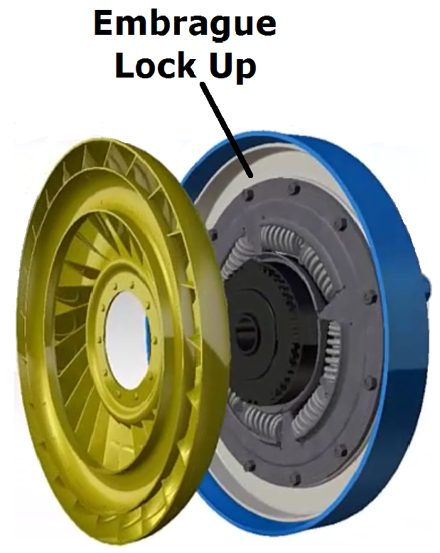
SISTEMA LOCK-UP O BLOQUEO DEL CONVERTIDOR
Sin embargo, las pérdidas en la transmisión de fuerza siempre repercuten en el funcionamiento económico del vehículo.
Para evitar el resbalamiento durante la fase de acoplamiento, se hace necesario el acoplamiento del embrague Lock-Up en ciertas condiciones de funcionamiento para anula el Convertidor.
Estando acoplado el embrague Lock-Up, la turbina está siempre conectada a la Caja del Convertidor, estableciendo una unión rígida entre el Cigüeñal y el Eje de Entrada de la Transmisión, evitando completamente el resbalamiento.

Slide 36
COMPONENTES DEL CONVERTIDOR
Discos de
Embrague Lock-Up
Estator
Turbina
Conexión con Bomba de Aceite de Transmisión
Tapa Trasera
del Convertidor
(se conecta al
Plato flexible)
Embrague
Lock-Up
Rueda Libre
Bomba de Convertidor

Slide 37

VEAMOS EL SIGUIENTE
VIDEO
Veamos el siguiente video resumen sobre el funcionamiento del convertidor par:
Funcionamiento convertidor par

Slide 38

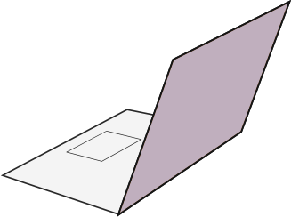

REVISEMOS
13
¿CUÁNTO APRENDIMOS?
CONVERTIDOR DE PAR DE
TRANSMISIONES AUTOMÁTICAS
¡Ahora realizaremos una actividad que resume todo lo que hemos visto! ¡Atentos!

Slide 39




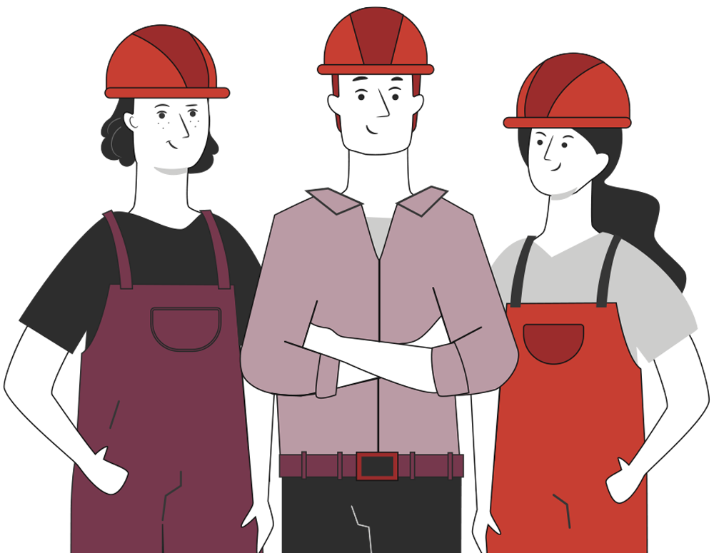


ANTES DE COMENZAR LA ACTIVIDAD:
¡ATENCIÓN!
Materiales inflamables: Tener máxima precaución al momento de manipular o extraer el combustible de los sistemas del vehículo (bomba combustible, mangueras de inyección, etc).
Protección obligatoria de la vista: Se utilizarán antiparras siempre que exista riesgo de proyección de partículas a los ojos. (aceites, líquidos refrigerantes y de freno, virutas del disco de freno, uso de circuitos eléctricos, etc).
Protección obligatoria de las manos: Se utilizarán siempre guantes de protección cuando se manipulen cualquier tipo de fluidos, en uso de herramientas e intervención del motor, desarme de partes y trabajo en sistemas eléctricos.
Protección obligatoria de los pies: Uso obligatorio de zapatos de seguridad al entrar al taller o laboratorio, en casos que exista riesgo de caídas de objetos pesados.
Manipular herramientas cuidadosamente.
Asegurar la integridad física propia y del grupo de trabajo.
Circular solo por las zonas de seguridad demarcadas.
Toda actividad debe desarrollarse bajo supervisión de la persona a cargo del taller o laboratorio.

Slide 40
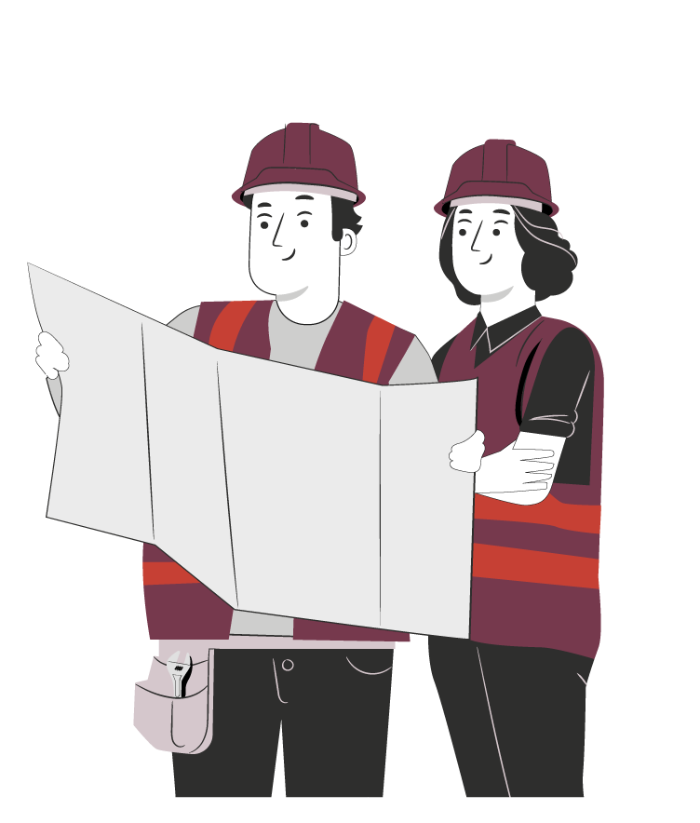
13
¡PRACTIQUEMOS!
ACTIVIDAD PRÁCTICA
CONVERTIDOR DE PAR DE
TRANSMISIONES AUTOMÁTICAS
Ahora realizaremos una actividad práctica.
Te sugerimos seguir las instrucciones que van
Adjuntas en la guía que el profesor te entregará.

Slide 41


ANTES DE TERMINAR:
TICKET DE SALIDA
CONVERTIDOR DE PAR DE
TRANSMISIONES AUTOMÁTICAS
¡No olvides contestar la Autoevaluación y entregar el Ticket de Salida!
¡Hasta la próxima!

